Slide 1
그 때는 몰랐습니다
♪
Slow Rock · 6/8 박자 · ♩.= 52 (느리고 무겁게)
작곡/작사 미상
Notes:
표지 텍스트는 모두 일반 텍스트 상자라 바로 고칠 수 있습니다.

Slide 2
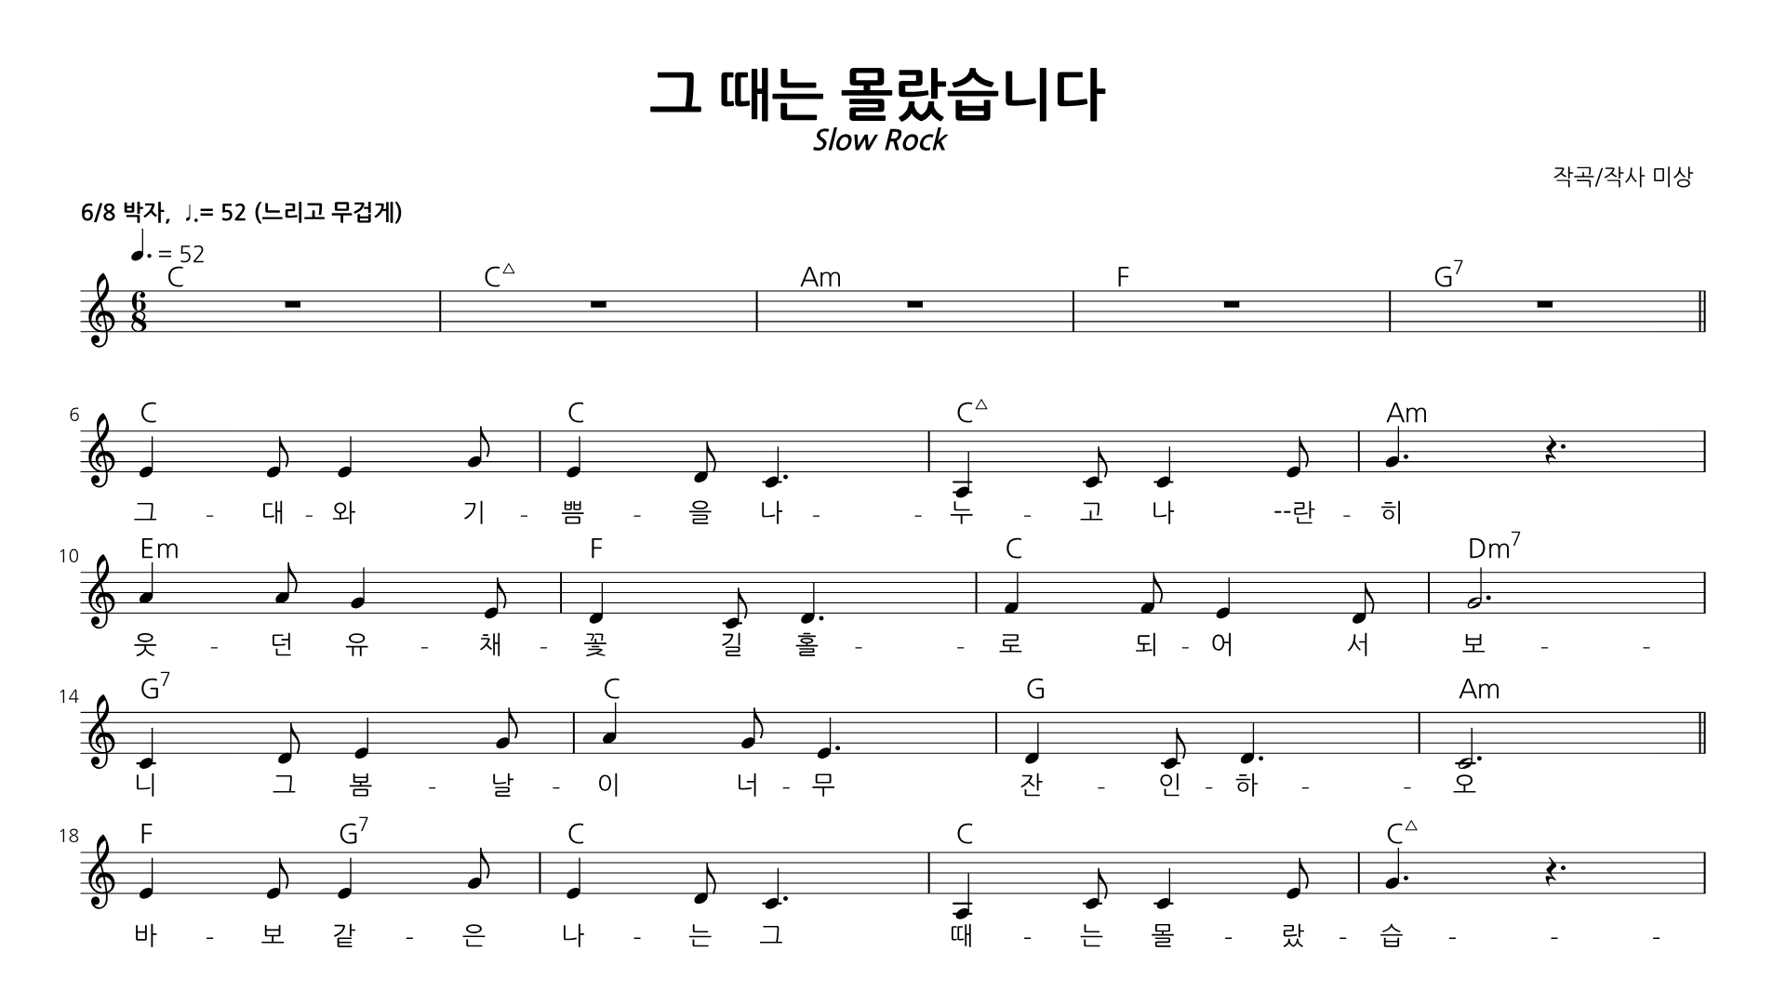
Notes:
악보 1/5쪽. 편집: 악보 그림 선택 → 마우스 오른쪽 → '도형으로 변환'(Microsoft 365 PowerPoint)하면 음표·가사·코드를 하나씩 옮기거나 지울 수 있습니다. 원본은 저장소의 score/music.ily(LilyPond)입니다.

Slide 3
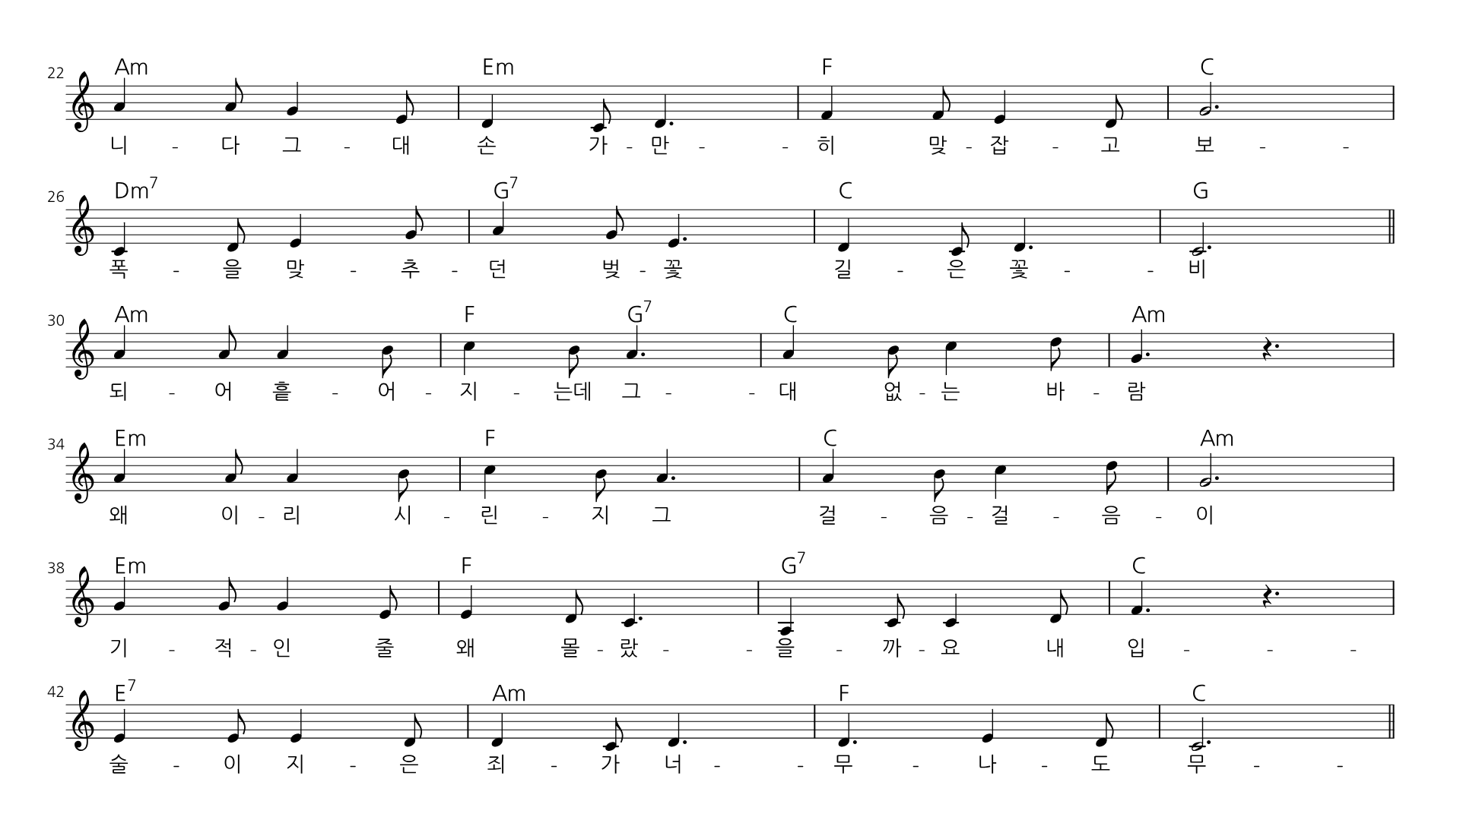
Notes:
악보 2/5쪽. 편집: 악보 그림 선택 → 마우스 오른쪽 → '도형으로 변환'(Microsoft 365 PowerPoint)하면 음표·가사·코드를 하나씩 옮기거나 지울 수 있습니다. 원본은 저장소의 score/music.ily(LilyPond)입니다.

Slide 4
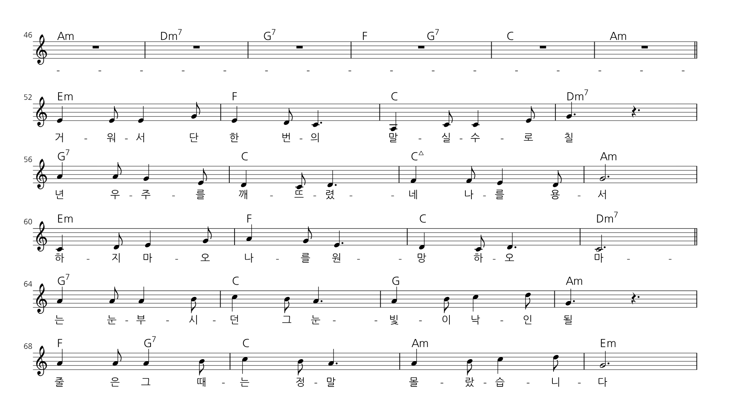
Notes:
악보 3/5쪽. 편집: 악보 그림 선택 → 마우스 오른쪽 → '도형으로 변환'(Microsoft 365 PowerPoint)하면 음표·가사·코드를 하나씩 옮기거나 지울 수 있습니다. 원본은 저장소의 score/music.ily(LilyPond)입니다.

Slide 5
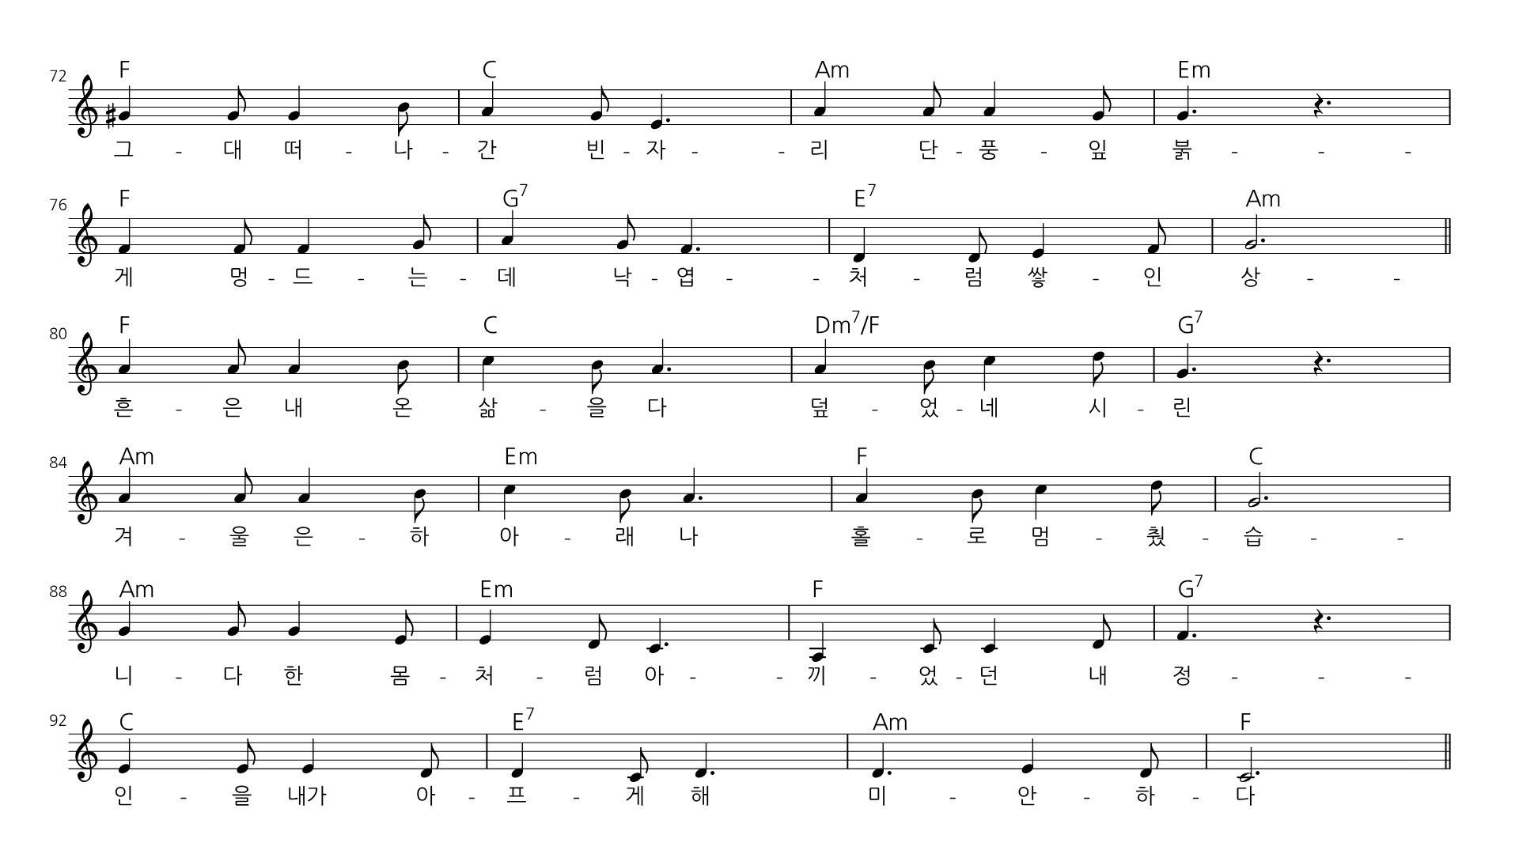
Notes:
악보 4/5쪽. 편집: 악보 그림 선택 → 마우스 오른쪽 → '도형으로 변환'(Microsoft 365 PowerPoint)하면 음표·가사·코드를 하나씩 옮기거나 지울 수 있습니다. 원본은 저장소의 score/music.ily(LilyPond)입니다.

Slide 6
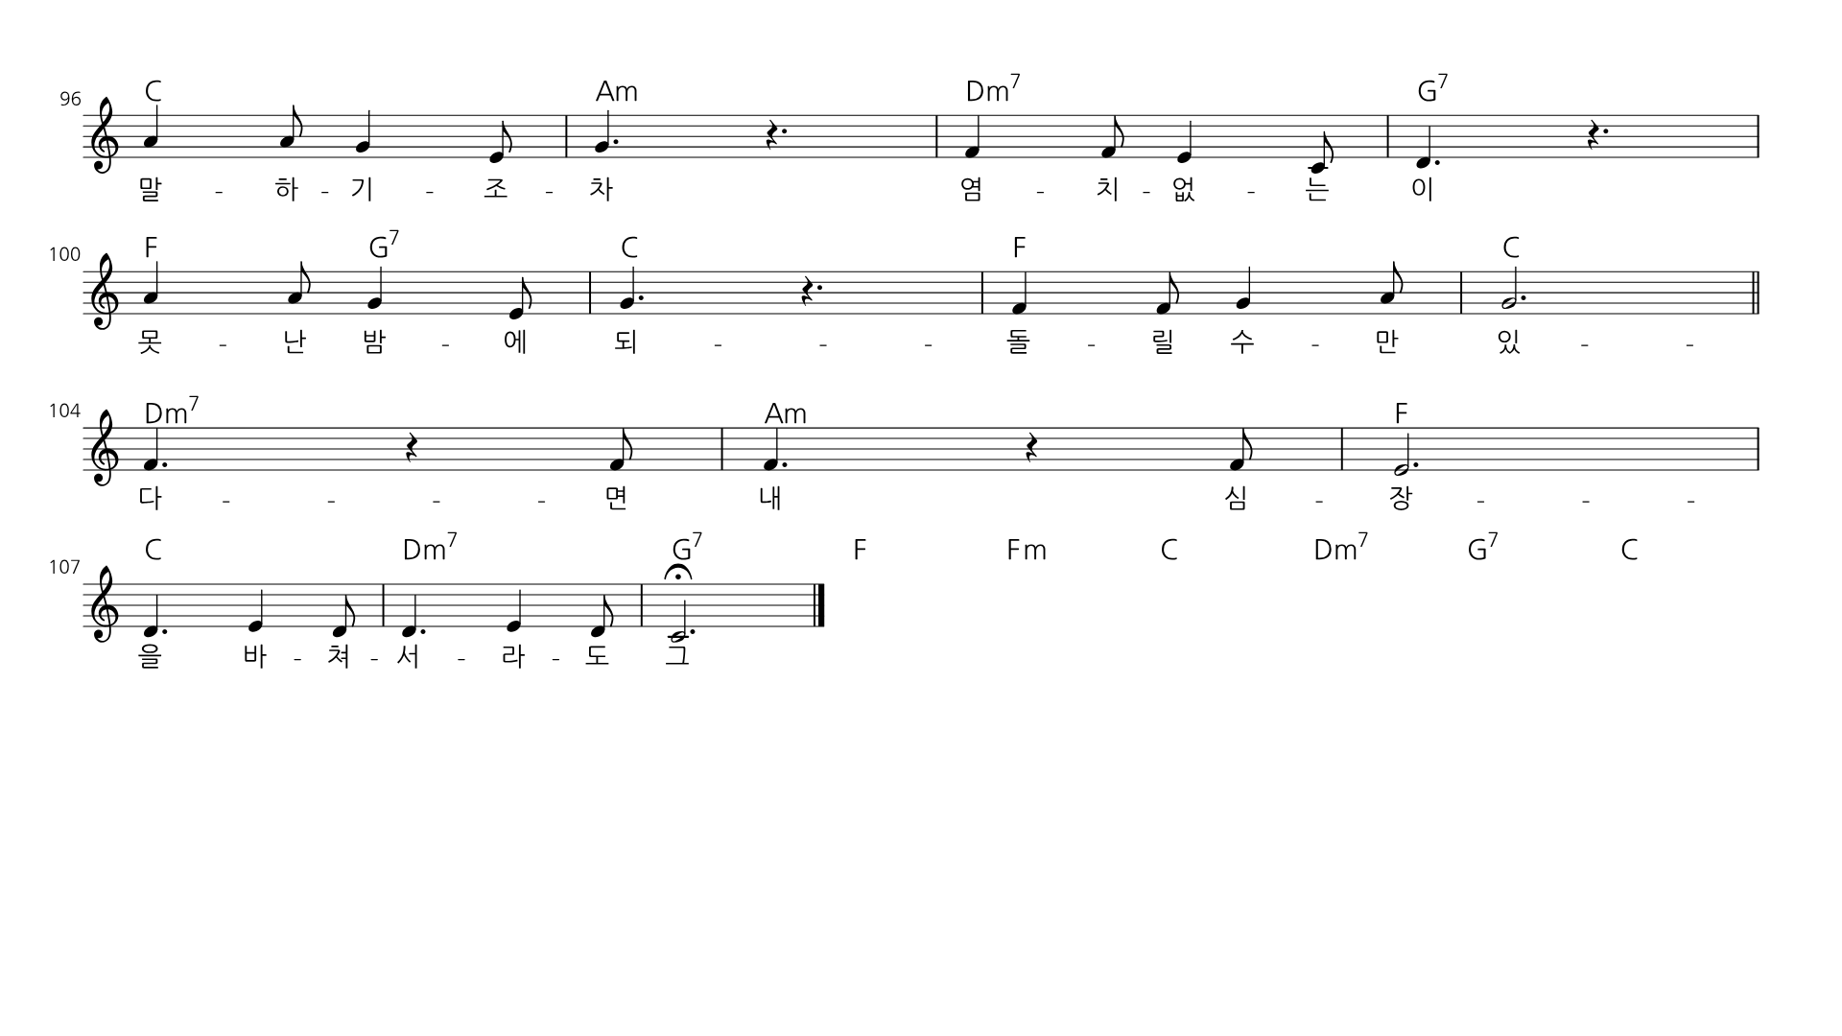
Notes:
악보 5/5쪽. 편집: 악보 그림 선택 → 마우스 오른쪽 → '도형으로 변환'(Microsoft 365 PowerPoint)하면 음표·가사·코드를 하나씩 옮기거나 지울 수 있습니다. 원본은 저장소의 score/music.ily(LilyPond)입니다.

Slide 7
가사 ① 1절 · 2절 · 후렴
♪
1절
♪
2절
♪
후렴 (2회)
그대와 기쁨을 나누고
나란히 웃던 유채꽃 길
홀로 되어 서 보니
그 봄날이 너무 잔인하오
바보 같은 나는 그 때는 몰랐습니다
그대 손 가만히 맞잡고
보폭을 맞추던 벚꽃 길은
꽃비 되어 흩어지는데
그대 없는 바람 왜 이리 시린지
그 걸음걸음이 기적인 줄 왜 몰랐을까요
내 입술이 지은 죄가 너무나도 무거워서
단 한 번의 말실수로 칠 년 우주를 깨뜨렸네
나를 용서 하지 마오 나를 원망 하오 마는
눈부시던 그 눈빛이 낙인 될 줄 은
그 때는 정말 몰랐습니다
Notes:
가사는 일반 텍스트라 바로 고칠 수 있습니다. 악보 속 가사를 바꾸려면 score/music.ily의 words 부분을 고친 뒤 다시 렌더링하세요.

Slide 8
가사 ② 3절 · 브리지 · 아웃트로
♪
3절
♪
브리지
♪
아웃트로
그대 떠나간 빈자리
단풍잎 붉게 멍드는데
낙엽처럼 쌓인 상흔은 내 온 삶을 다 덮었네
시린 겨울 은하 아래 나 홀로 멈췄습니다
한 몸처럼 아끼었던 내 정인을 내가 아프게 해
미안하다 말하기조차 염치없는 이 못난 밤에
되돌릴 수만 있다면 내 심장을 바쳐서라도
그 모진 시간을 전부 다 지우고 싶으오
그 찬란했던 은혜를
내 손으로 깨뜨리고
홀로 남은 이 봄날에
목놓아 불러 보오
미안 합니다... 내 정인 이여...
그 때는 내가... 너무 어리석었습니다.
Notes:
가사는 일반 텍스트라 바로 고칠 수 있습니다. 악보 속 가사를 바꾸려면 score/music.ily의 words 부분을 고친 뒤 다시 렌더링하세요.

Slide 9
악보 편집하는 방법
1
2
3
4
악보 그림 선택
도형으로 변환
음표·가사 수정
원본 다시 만들기
악보 슬라이드의 그림을 클릭합니다
오른쪽 클릭 → '도형으로 변환' (Microsoft 365)
그룹 해제 후 음표를 옮기고, 가사·코드는 글자처럼 고칩니다
큰 수정은 score/music.ily를 고쳐 다시 렌더링
Notes:
도형으로 변환은 Windows/Mac용 Microsoft 365 PowerPoint에서 지원됩니다. 한글 글꼴은 맑은 고딕(없으면 나눔고딕)으로 지정되어 있습니다.

